Slide 1



“城跑”
项目设计报告
G12
小组成员：郑宇博 徐韩 黄剑炜

Slide 2
前言
我们发现学校内存在大量的跑腿需求，同学们每天的行进路线很多时候存在大同小异的现象，所以我们小组计划设计平台来促进大家互帮互助，这样既节省大家的时间，又维持了稳定安全的人流量。

Slide 3
目录
Contents
测试用例
单元测试
集成测试
系统测试
α测试与β测试
02

Slide 4

1
测试用例

Slide 5
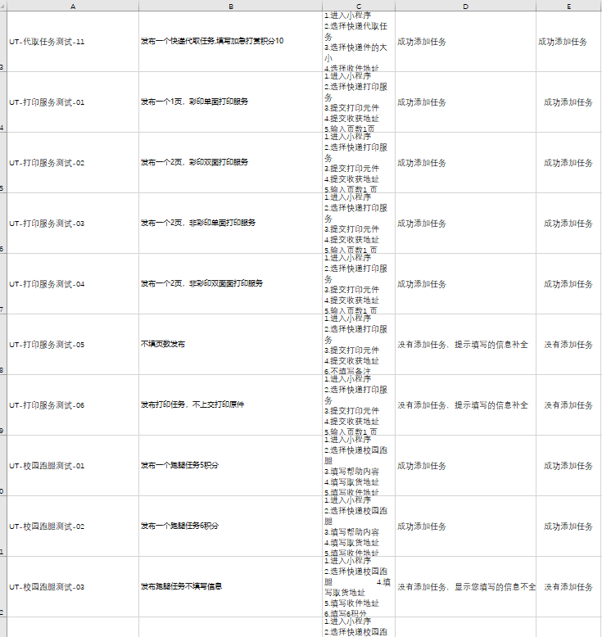
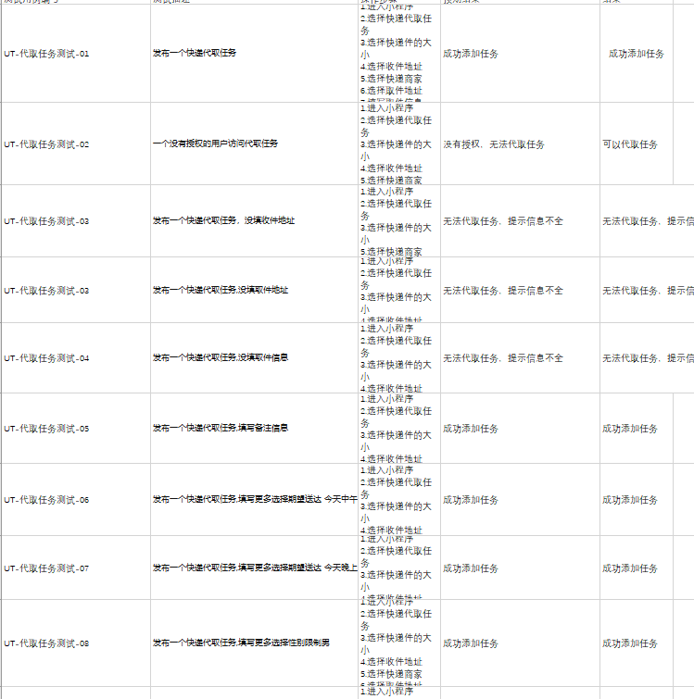
测试用例

Slide 6
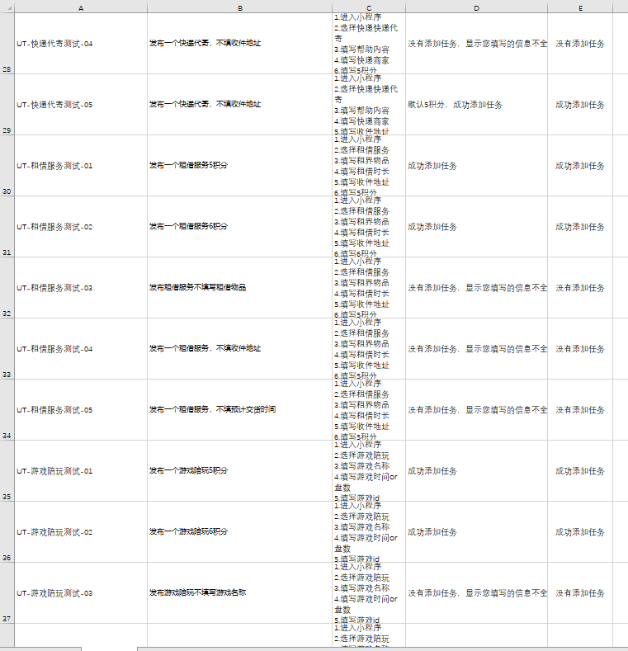
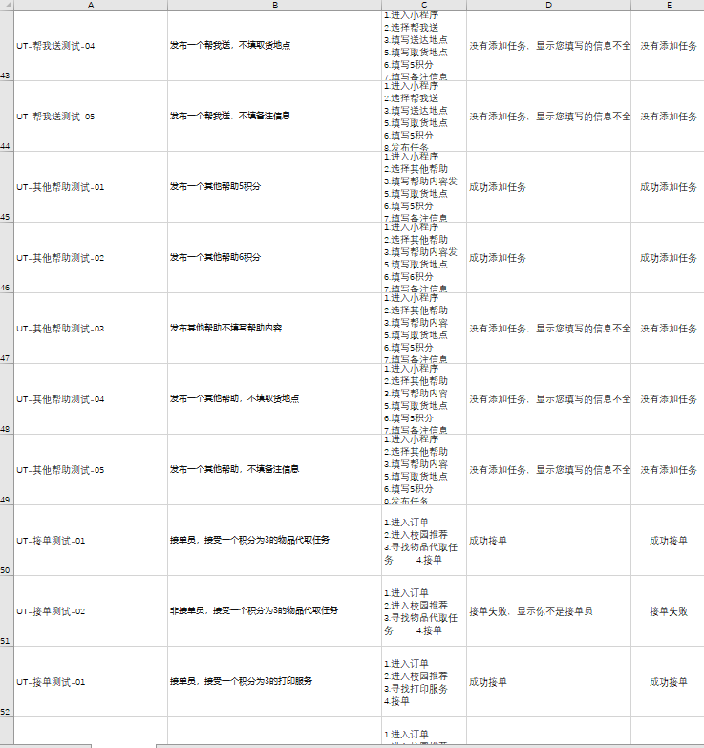
测试用例

Slide 7
2
单元测试

Slide 8
单元测试

Slide 9
3
集成测试

Slide 10
集成测试

Slide 11
4
系统测试

Slide 12
系统测试

Slide 13
5
α测试与β测试

Slide 14
α测试

Slide 15
β测试

Slide 16
附录
小组分工：
测试过程由小组成员共同完成
用户手册：黄剑炜
评价：
郑宇博：测试报告文档设计 95
徐韩：资料收集 85
黄剑炜：用户手册设计，制作ppt 92
文献：
[1]《GB T-8567-2006计算机软件文档编制规范》15-软件测试说明（STD）
[2]《软件工程导论（第六版）》张海藩编着清华大学出版社

Slide 17
Thanks for watching

